Slide 1
自動調整パネル General Optimizer UI manual
夏井拓也

Slide 2
調整とはなにか？これは，「機器のパラメータを変化させて理想状態に近づけること」だが，自動的にこれを行うには，そのパラメータと結果の数値を多変数関数とみなすことが重要になる．例えば，マグネットの電流値I[A]をx として，ビーム電荷量Q[nC]の逆数をf(x)としてやれば，f(x)が最小になるxを探すという問題になる．
EPICS
Tune parameter
Measurement value
x₁ : magnet current 1
s₁ : position x
x₂ : magnet current 2
Accelerator machine
s₂ : position y
x₃ : acc. phase
Q : beam charge
実際には，調整パラメータは複数存在しておりf(x1, x2, x3, … xn)という多変数関数の最適化アルゴリズムが必要になる．
y = f (x)
y = (s₁² + s₂²) + 1/Q
測定値を演算して最小化する数値を定義する必要がある．
この形の最小化問題になればベイズ最適化とDownhill Simplex法(Nelder–Mead法)などが使える（f(x)は未知）

Slide 3
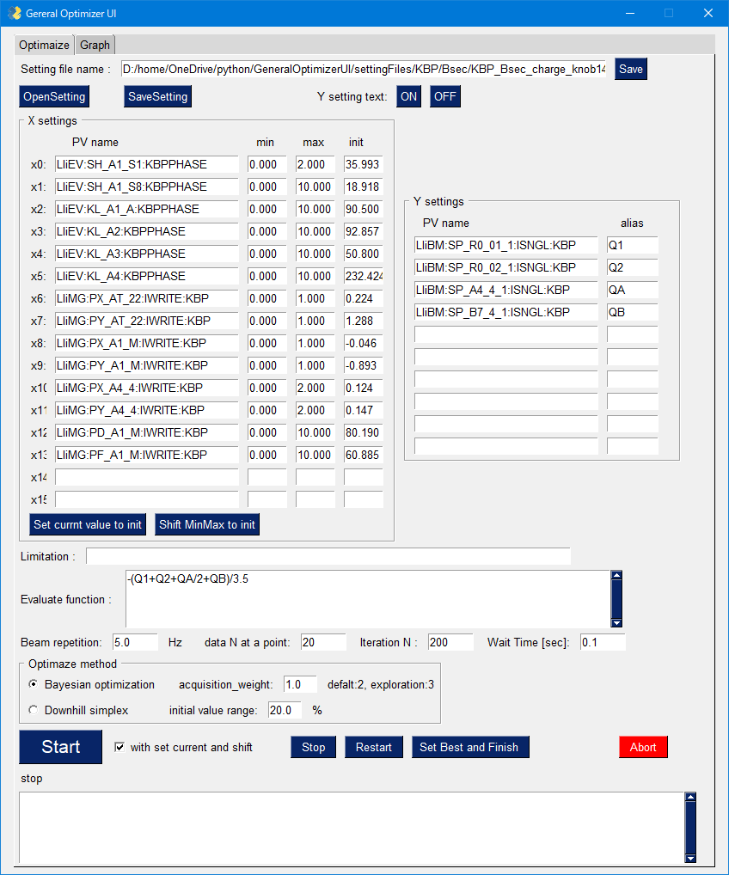
Setting fileを開いた場合にそのファイル名が表示される．Saveを押すと上書き保存される
設定ファイルを読み出すだけで誰でも同じような調整ができる．独自に作ったファイルを保存できる．
EPICSレコードから調整パラメータを設定できる．また，最小値と最大値を決めて調整範囲を指定できる．初期値も与える事ができる．
最適化する関数値f(x)を作る．まずは，測定する値をEPICSレコードから選ぶ．その数値を変数として名前をつけて，Evaluate functionで使うことができる
次に，最小化を目指す値を定義する．これは，測定値を自由に組み合わせて式で定義することができるので，非常に柔軟に目的関数を指定できる．
例えば，ビーム軌道を中心に持っていきながら電荷量を上げるなどの設定も自由に決められる．
基本的な設定
（何回イテレーションを行うかなど）
ベイズ最適化かDownhill simplexのどちらで最適化するかを選べるようになっている．
基本的には with set current and shiftにチェックを入れてStartを押せば，最適化が始まる

Slide 4
調整パラメータは，最小値minと最大値max, 初期値initを決めて調整範囲を指定しなければいけない．
initは現在値を与えるのが，普通であり，それに追従してmin, maxは範囲をシフトするのが普通である．
この機能は，Set current value to initとShift MinMax to initのボタンで実装している．
ただし，with set current and shiftがにチェックを入れてStartを押せば自動的にこれらが行われる．

Slide 5
Beam repetition は何Hzでデータを読むか？ビームの繰り返しに合わせる．
Data N at a point はあるパラメータ点で何回データを取った平均を使うか？
ジッターが大きい場合は増やしたほうがよい．
Iteration N は最適化ループを何周するか？
最適化パラメータ数で変えたほうが良い．
10パラメータ未満なら50 loopほど，16パラメータなら200 loopくらいしたほうがよい．
Wait Time はパラメータを変える際の待ち時間．DCマグネットを動かす場合は，十分に長いほうがいい．
全体の時間は
IterN(dataN/rep +wait)
位になる．（実際には+多少の計算時間）

Slide 6
最適化手法としてベイズ最適化とDownhill simplexが選べる様になっている．
ベイズ最適化の場合は acquisition weightは実用的には1.0が良かった．
Downhillの場合は最初に適当に何点か（パラメータ数+1）探すが，その範囲をinitial value rangeで指定できる．近くに最適解がありそうな場合は小さな値を入れておく．(min, maxの何%範囲を初期に探すか？)

Slide 7
ベイズ最適化とdownhill simplex法
ベイズ最適化は探索を確率的に進めることで、不確実性を考慮しながら最適解を求めるアルゴリズムであるのに対し、Downhill simplex法は、初期点を図形で表現し、単純な移動と反転操作で最適解に収束するアルゴリズム
ベイズ最適化
局所解に陥らずに探索範囲全体の関数を予想するように動く
Downhill simplex法
局所解に陥る可能性もある

Slide 8
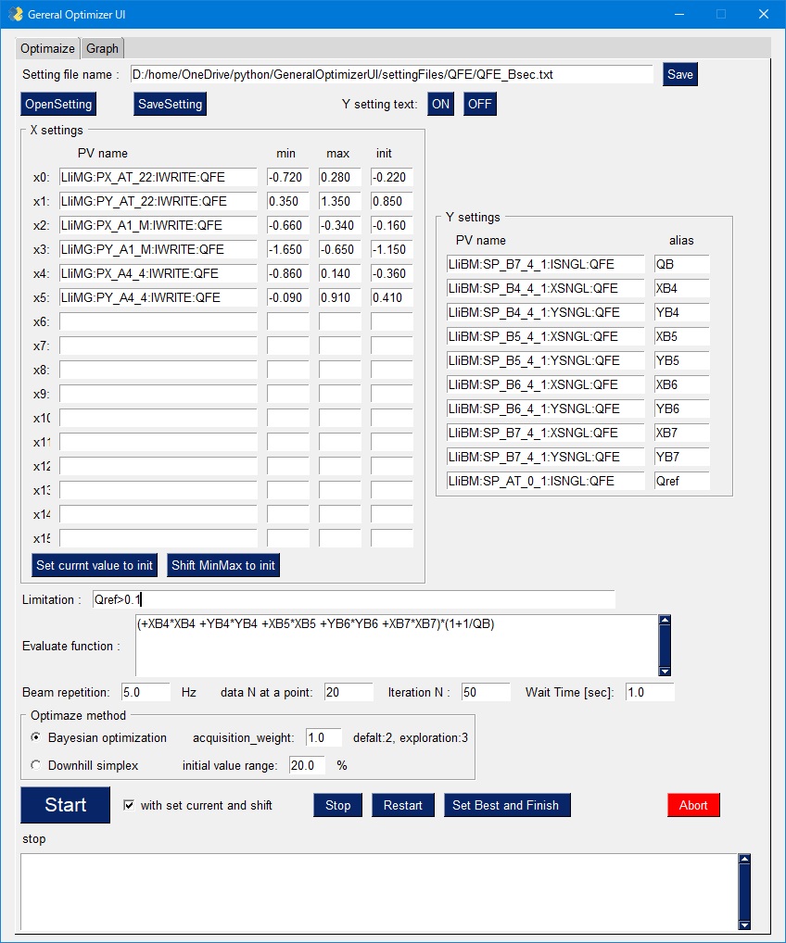
パルス抜けなどがある場合に条件を設けて計算に使わないデータを除外する設定ができる．例えばこの場合は，Y settingで先頭の電荷量を読んでおいて，それが0.1 nC以上の時のデータを使うという設定．
最適化途中で一時中断したいときはStopを押す（スクリーンを入れたいときなど）．Restartで再開できる．
Stopを押してそれまでの最適値に合わせて最適化を終了するには，Set Best and Finishを押す．
Abortは完全終了

Slide 9
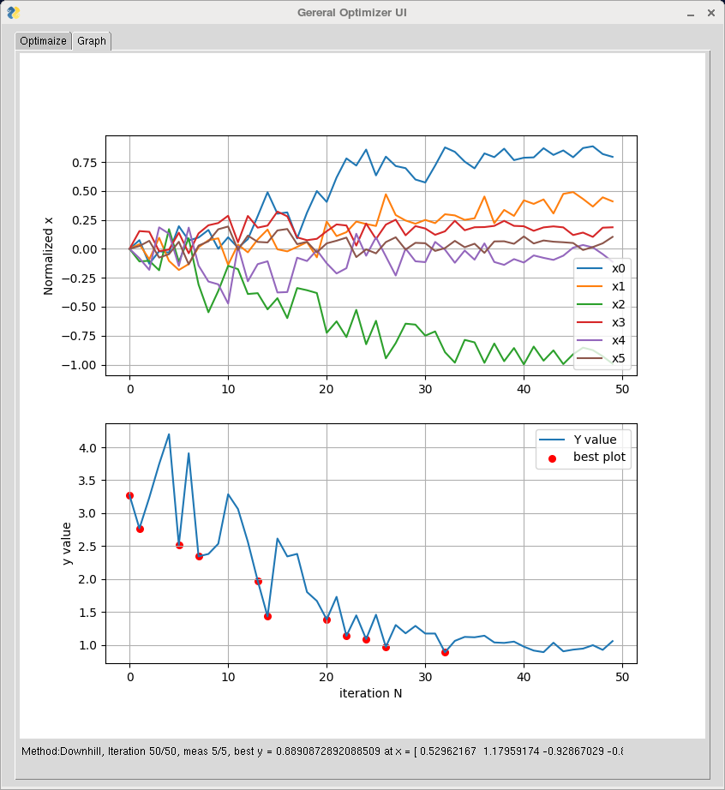
Graphタブで途中経過の様子が見られる．

Slide 10
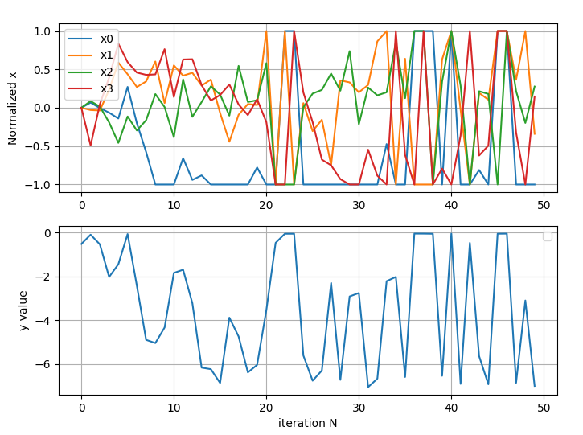
ベイズ最適化の探索の途中経過の例
マグネットの電流（規格化後）
評価値
（最小化する値）
試行回数

